Slide 1
PERİDERMA VE LENTİSEL

Slide 2
Periderma
Epiderma kısa ömürlü olduğu için genellikle çok yıllık bitkilerde, sekonder büyüme sırasında epidermisin yerini alan, onun koruyucu ve örtücü görevini yapan dokuya periderma adı verilmektedir.
Yapısal olarak periderm üç kısımdan meydana gelmektedir:
Fellogen (mantar kambiyumu), peridermi oluşturan lateral meristem
Fellem (mantar), dışa doğru fellogen tarafından meydana getirilen tabaka
Felloderm, korteks parankimasına benzeyen fellogenin iç türevlerinden oluşan tabaka

Slide 3
Periderm, sekonder büyüme ile kalınlık arttıran dikotillerde ve Gymnospermlerde genellikle kök, gövde ve dalların üzerinde yer alır.
Yapraklarda mantar doku yoktur fakat bazı meyvalar üzerinde de gelişir.
Otsu dikotillerde özellikle gövde ve köklerin en yaşlı kısımlarında bulunur.
Periderm terimi, teknik olmayan bir terim olan kabuktan ayırt edilmelidir. Kabuk, eksenin vaskuler kambiyumu dışındaki bütün dokuları içermektedir.

Slide 4
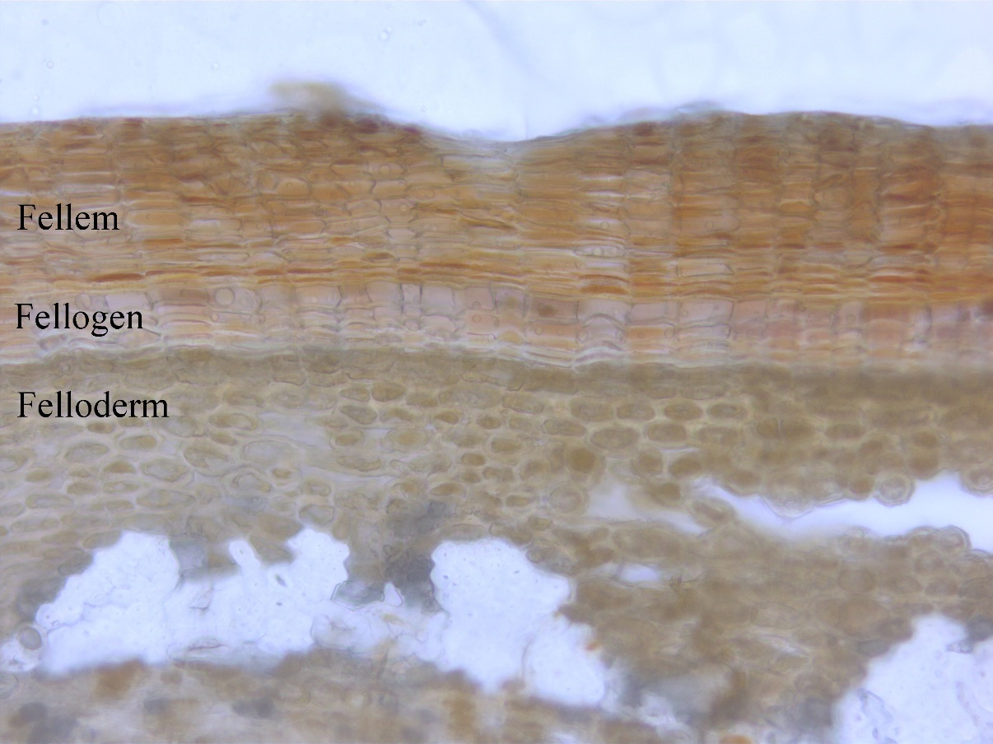
Materyal:
Betula sp. (huş), dağınık delikli odunda periderma
(enine kesit)

Slide 5
Lentisel
Odunlu bitkilerin büyük bir bölümünde, gevşek dizilmiş, hücrelerarası alanları fazla, mercek şeklindeki kabarcıkların oluşturduğu yapılara lentisel denir.
Genellikle lentiseller gövde ve dallar gibi bitkilerin toprak üstü kısımlarında, köklerde ve seyrek de olsa meyva yüzeylerinde bulunur.
Örneğin elma ve armut meyvalarının yüzeyi üzerinde küçük noktalar şeklinde yer alır.

Slide 6
Lentiseller, peridermaya sahip bitkilerde stomanın yerini alır ve yapı bakımından peridermanın farklılaşmış bir kısmı olarak kabul edilir.
Lentisel dokusunda hücrelerarası boşlukların varlığı ve gövdenin içlerine kadar bu alanların sürekliliği, hücrelerin nispeten gevşek sıralanışı, lentisellerin stomalar gibi gaz alışverişi ile ilgili olduğunu göstermektedir.

Slide 7
İlk gelişen lentiseller bir stoma ya da stoma grubu altında meydana gelir.
Lentisel fellogeni stoma altında gelişir ve komplementer hücreler oluşmasıyla epidermis parçalanır.
Stoma altındaki parankimanın ve lentisel fellogeninin etkinliğiyle dışarı doğru oluşan hücreler komplementer hücreleri meydana getirir.
Komplementer hücrelere aynı zamanda aynı zamanda tamamlayıcı hücreler ya da kapatıcı hücreler adı da verilmektedir.
Bu hücrelerin miktarının çoğalması epidermisin parçalanmasına neden olur ve komplementer hücreler organ yüzeyinden dışarı doğru yükselir.

Slide 8
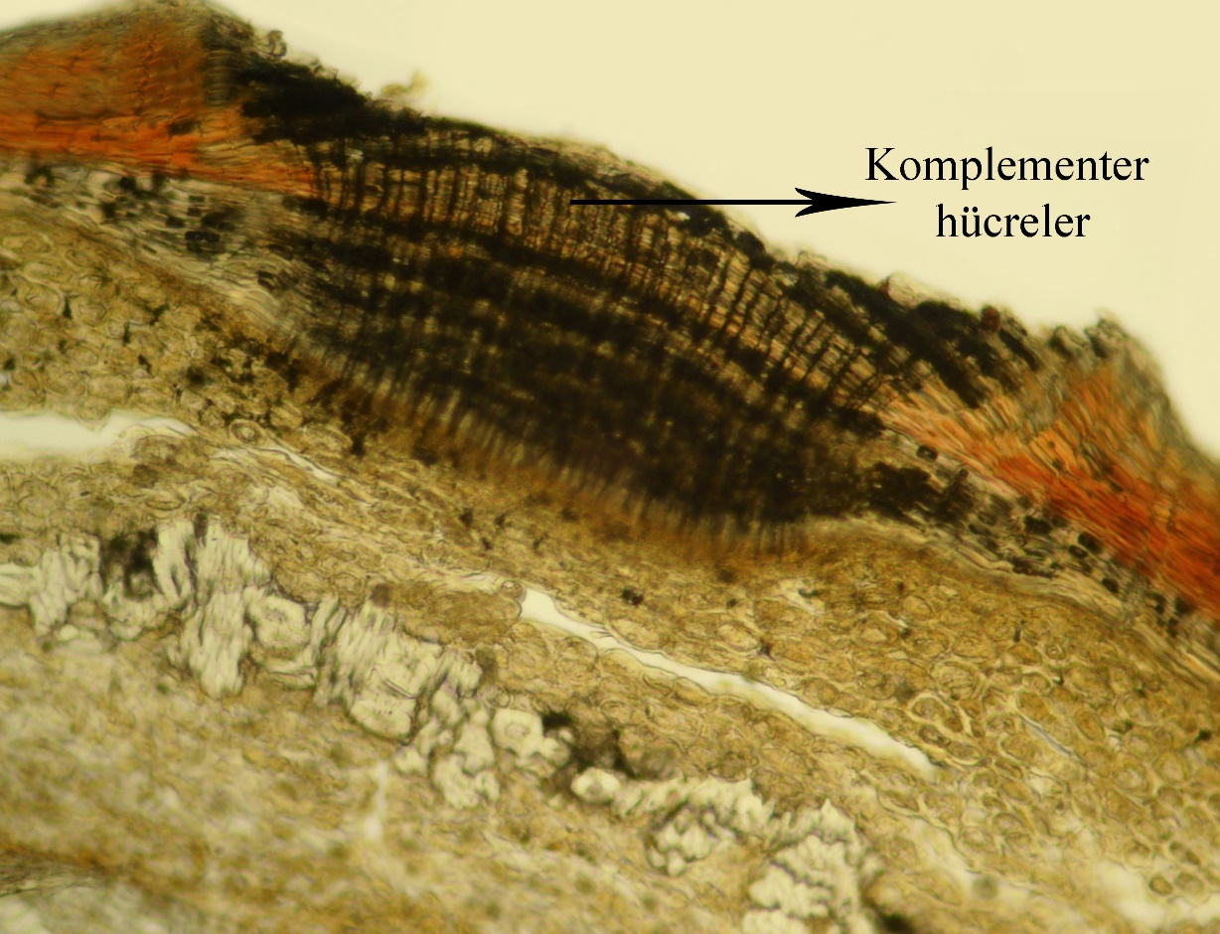
Materyal:
Betula sp. (huş), dağınık delikli odunda lentisel (enine kesit)

